Slide 1

Làm quen với toán
Đề tài: Ôn khối cầu, khối trụ, khối vuông, khối chữ nhật
Lứa tuổi: Mẫu giáo lớn A1
Số lượng: 20 trẻ
Giáo viên: Nguyễn Phúc Hậu

Slide 2
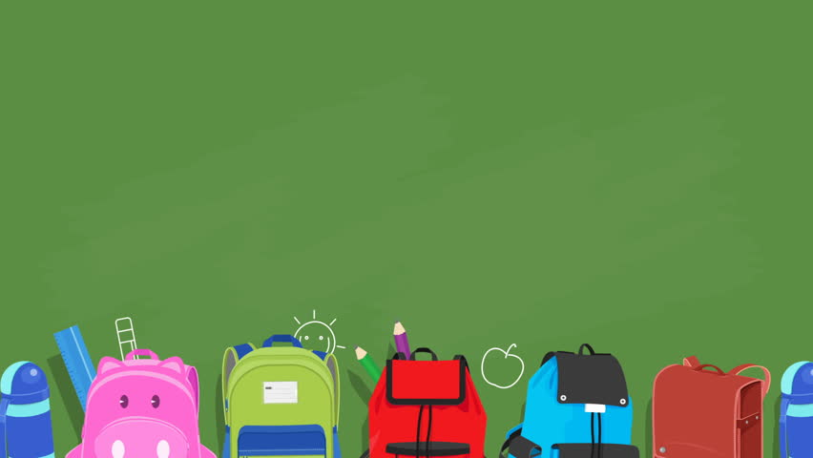
Trò chơi 1:
NHÀ THÔNG THÁI

Slide 3


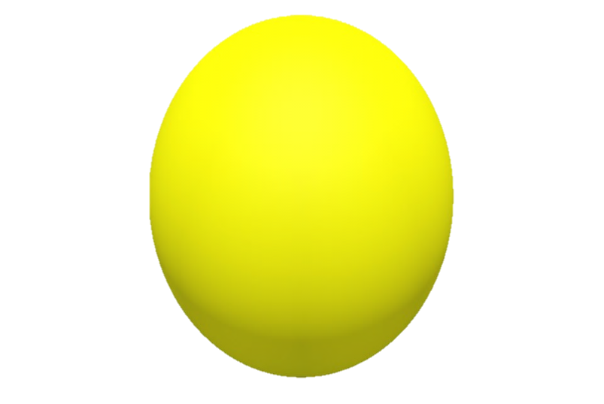
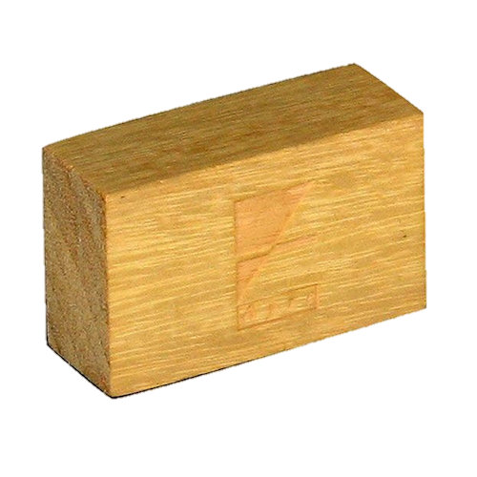
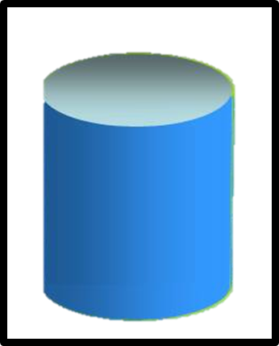
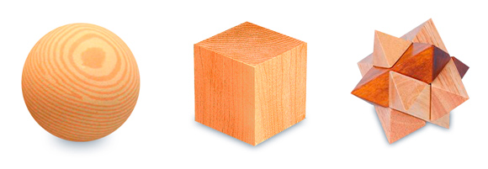
Câu 1: Trong các khối sau, khối nào là khối vuông?
1.
2.
3.
4.

Slide 4
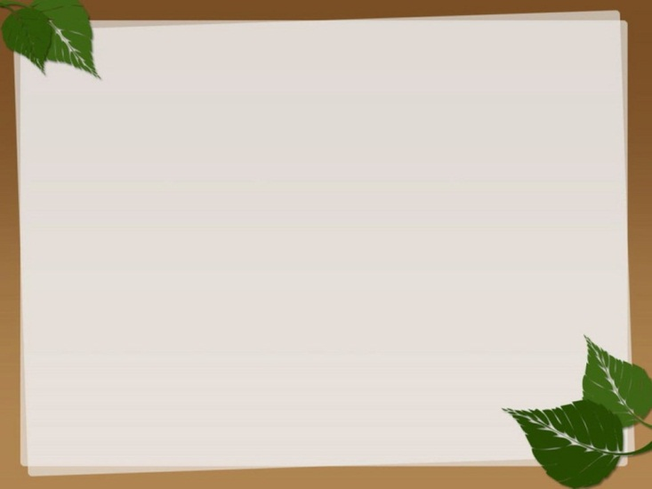
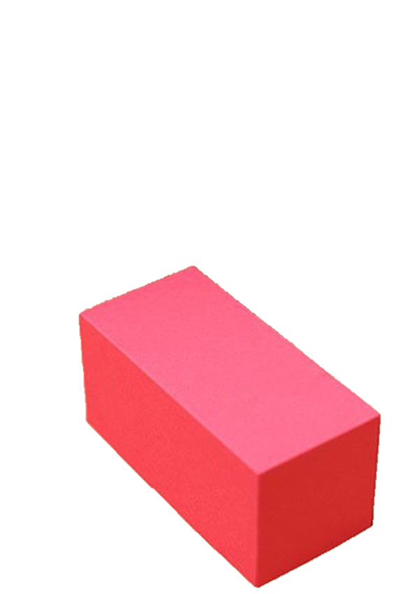
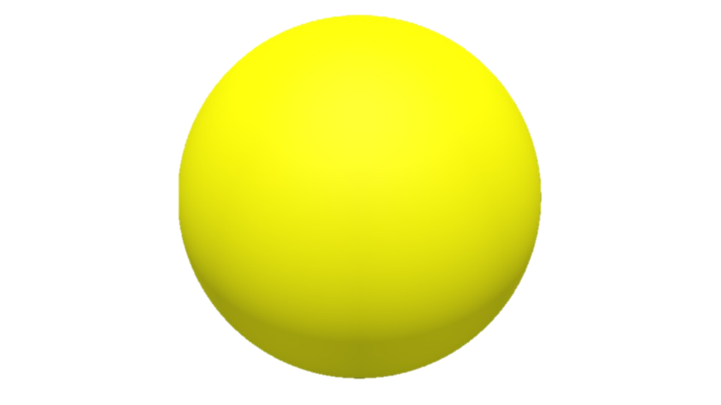
Câu 2: Khối gì có dạng tròn, có đường bao cong tròn và lăn được nhiều phía?
1.
2.
3.
4.

Slide 5

Câu 3: Tôi có 6 mặt
Ngắn dài khác nhau
Mặt trước mặt sau
Giống nhau đôi một
Chẳng lăn đi được
Chỉ đứng im thôi
1.
Tên tôi là gì?
2.
3.
4.

Slide 6

Câu 4: Tôi có 2 mặt tròn,
Cùng đường bao khép kín,
Tôi lăn được 1 phía,
4.
Và xếp trồng được lên nhau,
Đố bạn biết tôi là khối gì?
3.
2.
1.

Slide 7


